Slide 1
Психологическая подготовка к экзаменам

Slide 2
Психологическая готовность к ЕГЭ
это сформированность познавательных процессов, личностных характеристик и поведенческих навыков, обеспечивающих успешность выпускника при сдаче экзаменов.
Формирование компонентов психологической готовности осуществляется на протяжении всего периода обучения в школе

Slide 3
Почему волнуются выпускники?
Сомнение в полноте и прочности знаний
Сомнение в собственных способностях
Стресс незнакомой ситуации
Психофизические и личностные особенности: тревожность, неуверенность, астеничность
Стресс ответственности перед родителями и школой

Slide 4
Что могут сделать
родители?

Slide 5
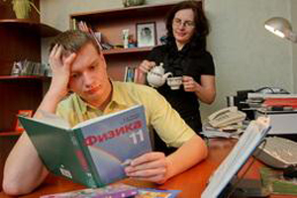
Создать комфортные условия для подготовки и …не мешать.
Создать дома психологически спокойную обстановку.
Поощрять, поддерживать, оказывать реальную помощь.
Сохранять
спокойствие.

Slide 6
Организация занятий
Завтра точно займусь…
Важно разработать индивидуальную стратегию при подготовке к экзамену
Помогите распределить работу по дням
Подростку оптимально заниматься периодами по 1,5 часа с получасовыми перерывами и с применением в них приемов переключения внимания (прослушивание любимой музыки, чтение книг или просмотр фильмов, юмор, непродолжительное общение с друзьями по телефону, легкая гимнастика под бодрящую музыку)

Slide 7
Режим дня
24 часа = 8 + 8 + 8
Обеспечьте своему выпускнику удобное место для занятий, чтобы ему нравилось там заниматься!
заканчивать занятия не позже 22.00. Не заниматься по ночам.
Перед сном – около часа отдых и переключения внимания.
Сон не меньше 8-ми часов.
Накануне экзамена ребенок должен отдохнуть и как следует выспаться. Проследите за этим.
ОТДЫХ
Учёба
Сон

Slide 8
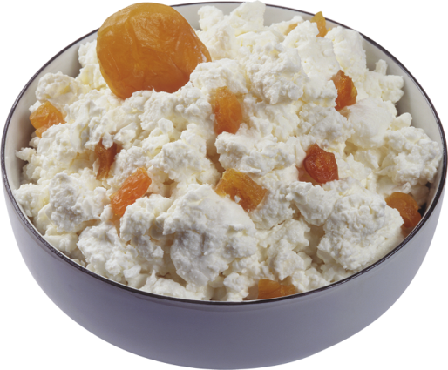
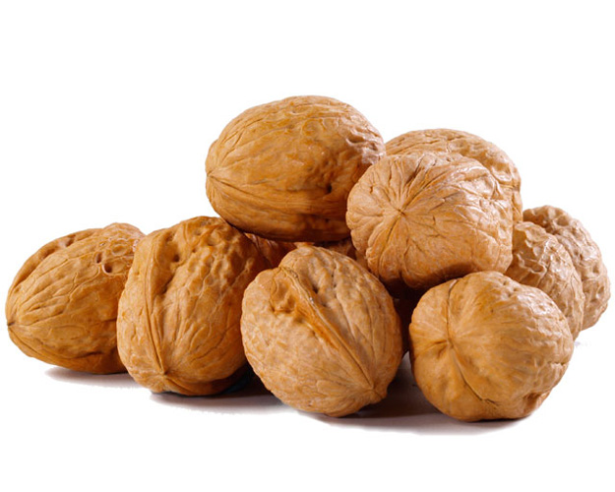
Питание
Питание:
регулярное 5 раз в день;
больше витаминов –
овощей, фруктов, ягод;
включить в рацион
подростка такие
продукты, как рыба,
творог, орехи, курага, которые
стимулируют работу головного
мозга.

Slide 9
Сказать перед экзаменом…
Экзамен – не конец жизни
Ты справишься, потому что готовился
Если не можешь изменить ситуацию, измени свое отношение к ней

Slide 10
Независимо от результата экзамена,
от всей души скажите,
что он (она) самый любимый.
Все трудности преодолимы!

Slide 11
Уважаемые родители будущих выпускников!
Данный тест поможет Вашим детям самостоятельно протестировать себя на психологическую готовность к выпускным экзаменам.
Тест «Подвержены ли вы экзаменационному стрессу?»
За каждый положительный ответ начислите себе по 1 баллу.
1. Я стараюсь как можно больше заниматься дополнительно, чтобы получить хорошую оценку.
2. Больше всего на свете я боюсь получить "двойку".
3. Я готов на все, чтобы получить "пятерку".
4. Бывает, что я отказываюсь отвечать, хотя и готовил задание.
5. У меня бывает ощущение, что я все забыл.
6. Бывает, что и легкие предметы я не могу хорошо ответить.
7. Когда я настроился отвечать, меня злят разговоры и смех вокруг.
8. Мне трудно выступать перед классом.
9. Объявления оценок я всегда жду с волнением.
10. Я предпочел бы, чтобы на экзамене присутствовал знакомый преподаватель.
11. Накануне контрольных я всегда испытываю тревогу.
12. Перед экзаменами y меня бывает внутренняя дрожь.
Сложите набранные баллы.
0 - 4: Вы спокойны, рассудительны, умеете управлять своими эмоциями. Вы готовы к любым испытаниям и уверены, что бы ни произошло, все будет хорошо. У вас все шансы удачно справиться с экзаменационными заданиями.
5 - 8: Вы от природы тревожны. И теперь, перед экзаменами, вы переживаете стресс.
9 - 12: Стресс очень сильный. Обратитесь за помощью к психологу. Не держите все в себе

Slide 12
УСПЕХОВ ВАМ
И
ВАШИМ ДЕТЯМ!

